Slide 1
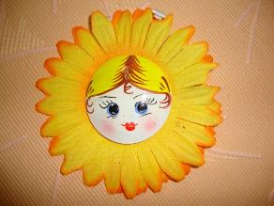
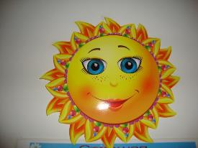
ЛОГОПЕДИЧЕСКИЙ ПРОЕКТ Тема:
Гласные-прекрасные
МБДОУ д/с № 8 «Снежинка»
Старшая комбинированная группа
«СОЛНЫШКО»
«СОЛНЫШКО»

Slide 2
Участники проекта
Воспитанники старшей группы компенсирующей направленности для детей с ТНР, их родители.
Учитель-логопед – Неводничик Н.И.
Воспитатели – Хильман Л.И., Рахимова Л.И.

Slide 3
Актуальность проекта
Дети с тяжелыми нарушениями речи часто путают понятия «Звук и буква», с трудом запоминают графические образы букв. А родители не в полной мере понимают речевые проблемы своих детей и в силу этого не оказывают им должного внимания. Именно это и явилось мотивом для создания и реали­зации проекта «Гласные — пре­красные».

Slide 4
Тип проекта
информационно-творческий
По составу участников:
групповой
По сроку реализации:
краткосрочный (3 месяца)
Возраст детей:
5 – 6 лет
Проблема, на решение которой направлен проект:
недоразвитие фонематической стороны речи у детей
Сроки реализации проекта
-15 сентября – 15 декабря 2016 года

Slide 5
Цель проекта
Развивать устойчивый познавательный интерес.
Создать условия для расширения представлений о гласных звуках и буквах.
Привлечь родителей к более тесному сотрудничеству в логокоррекционной работе.

Slide 6
Задачи проекта
Закрепить знания детей о гласных звуках, их артикуляции и звучании
Закрепить образы гласных букв
Проводить работу по формированию и дифференциации понятий «звук-буква»
Развивать фонематическое восприятие и творческое во­ображение на материале глас­ных звуков
Развивать мелкую моторику пальцев рук
Развивать коммуникативные способности детей, формировать эмоциональный контакт педагогов и родителей с детьми через совместную деятельность
Развивать познавательные и творческие способности детей

Slide 7
Этапы реализации проекта
Подготовительный
Основной
Заключительный

Slide 8
1 этап Подготовительный
Сроки поведения | Вид деятельности | Ответственный
Сентябрь (с 15 по 30 ) | Определение целей и задач проектной деятельности. Информирование воспитателей и родителей о проведении проекта. Планирование работы Первичное обследование детей. Составление перспективно-календарного плана Подбор методического материала Подбор игр и материалов для основного этапа. Изучение методической литературы | Учитель-логопед

Slide 9
2 этап Основной
СРОКИ ПРОВЕДЕНИЯ | ВИД ДЕЯТЕЛЬНОСТИ | ОТВЕТСТВЕННЫЙ
Октябрь-ноябрь | 1. Создание подборки стихов о гласных буквах; 2. Проведение дидактических игр для знакомства с гласными звуками и буквами. 3. Заполнение индивидуального альбома «Мои буквы» 4. Чтение детям сказки «Королевство звуков и букв» 5. Проведение подгрупповых и фронтальных занятий по обучению грамоте с использованием наглядно-дидактического пособия «Королевство звуков и букв». 6. Составление сказки детьми о гласных звуках. 7. Изготовление детьми на занятиях и в домашних условиях букв из различных материалов. | Учитель-логопед, педагоги, родители

Slide 10
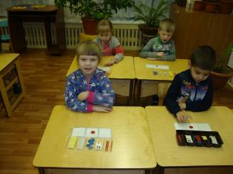
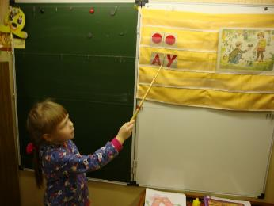
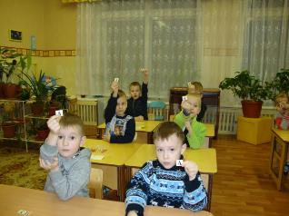
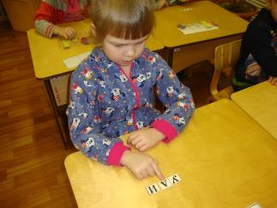
Проведение дидактических игр

Slide 11
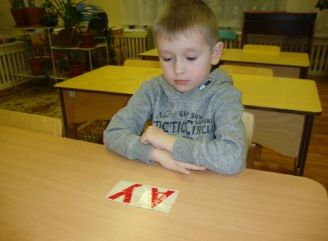
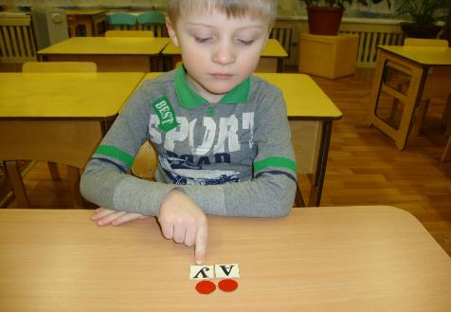

Slide 12
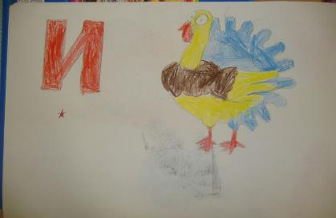
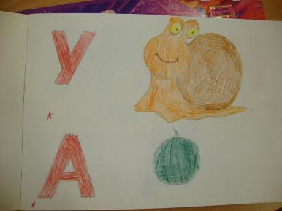
Альбом «Мои буквы»

Slide 13
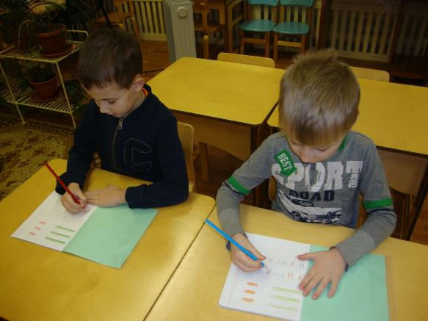

Slide 15
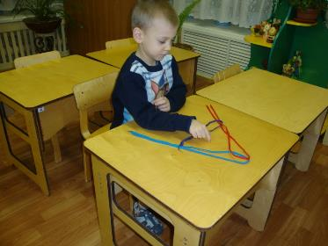
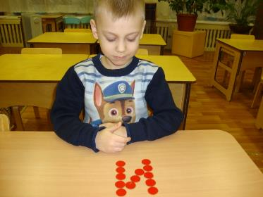
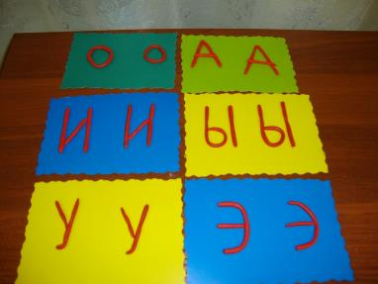
Гласные-прекрасные

Slide 16
3 этап Заключительный
Сроки поведения | Вид деятельности | Ответственный
Декабрь (с 01 по 15 ) | Проведение конкурса «Веселые стихи о гласных» Создание рукотворной книги «Гласные – прекрасные»; Организация выставки букв, сделанных детьми совместно с родителями. Итоговое занятие «В королевстве гласных звуков и букв» | Учитель-логопед

Slide 17
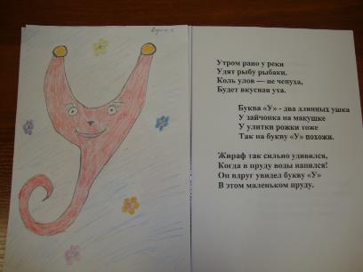
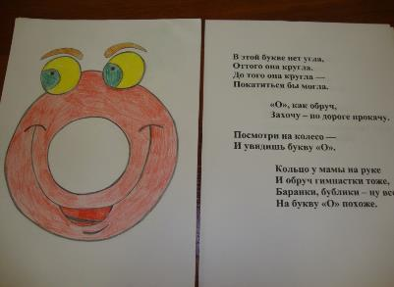
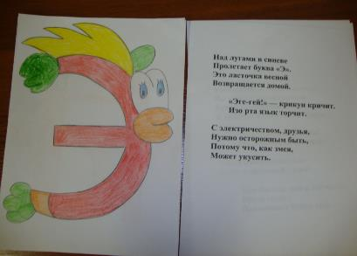
Рукотворная книга

Slide 18
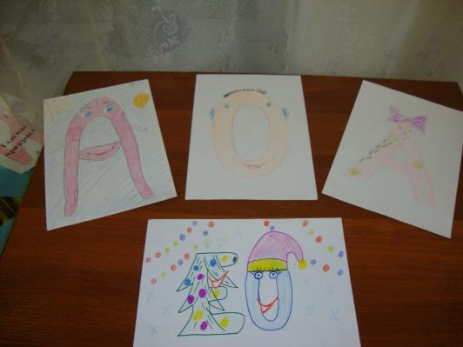
Выставка букв

Slide 19
Литература
Литература
Алтухова Н. Г. Звуковая мозаика –СПБ: Детство-Пресс, 2000
Бондаренко В. И. Дидактические игры в детском саду, М: Просвещение, 1991
Васильева С. А., Соколова Н. В. Логопедические игры для дошкольников-М: Школа-Пресс, 1999
Выгодская И.Г. Берковская Н. В., Звукоград, Буквоград, Златоустия М: Линка-Пресс, 1999
Спецкурс: «Обучение дошкольников грамоте»/ Журова Л.Е., Варенцова Н. С. и др. Под редакцией Дуровой Н. В. –М: А.П.О., 1994
Швайко Г. С. Игры и игровые упражнения для развития речи: Книга для воспитателей детского сада: Из опыта работы. Под редакцией Гербовой В. В-2-е издание испр.- М: Просвещение, 1998
Александрова Т.В. Живые звуки, или Фонетика для дошкольников. - СПб.; «Детство- Пресс», 2005
Быкова И. А. Обучение детей грамоте в игровой форме: Методическое пособие. – СПб.: «ДЕТСТВО-ПРЕСС», 2005.
Нищева Н. Играйка-грамотейка. — СПб., ДЕТСТВО-ПРЕСС, 2003.
Филичева Т., Чиркина Г. Устранение общего недоразвития речи у детей дошкольного возраста. — М., 2004.

